Slide 1
Myšlení Válčících států II Anti-tradicionalismus
Lao-c’, Chan-fej-c’, Čuang-c’
(5.-3. st. př.n.l.)

Slide 3
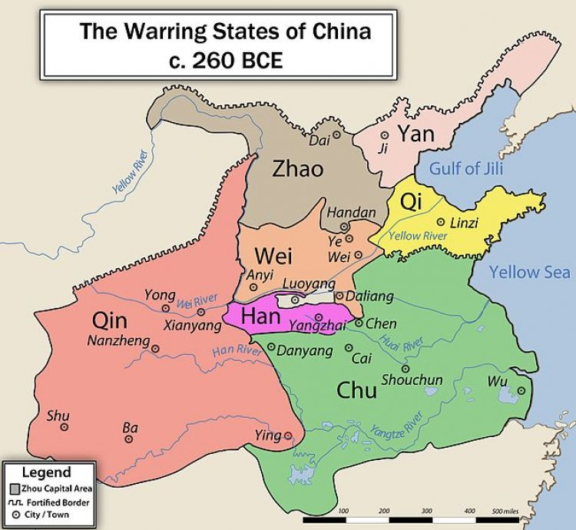

Slide 4
Hlavní myšlenkové proudy období Válčících států
(Představa „škol“ vychází ze Zápisků historikových, česky též Kniha vrchních písařů – historiografické dílo z doby dyn. záp. Chan)
Konfucianismus (儒者 Ru zhe) - Konfucius 孔子(551-479 př.n.l.), Mencius 孟子(371-289), Sün-c‘ 荀子 (355-288)
(Mohismus (墨者 Mo zhe) – Mo-ti 墨翟 (479-381))
Taoismus (道家 Dao jia) – Lao-c‘ 老子 (6.-5. stol. př.n.l.?), Čuang-c‘ 莊子 (369–286)
Legismus (法家 Fa jia) – Šang Jang 商鞅 (390-338), Šen Pu-chaj 申不害 (c.400–337), Chan Fej-c‘ 韓非子 (280-233)
Škola jmen, škola yin/yang, škola umění válečného, …

Slide 5
Shiji 130, 4 (Sima Tan)
夫陰陽、儒、墨、名、法、道德，此務為治者也.
Vždyť zastánci učení yin-yang, konfuciánci, mohisté, nominalisté, legisté i taoisté, ti všichni se věnují otázce vládnutí.
法家嚴而少恩；然其正君臣上下之分，不可改矣。
Legisté jsou přísní a nemilosrdní. Lze u nich souhlasit s tím, že rozdělení vládce - poddaný, nadřízený - podřízený je dané a nelze na něm nic měnit.
道家使人精神專一，動合無形，贍足萬物。其為術也，因陰陽之大順，采儒墨之善，撮名法之要，與時遷移，應物變化，立俗施事，無所不宜，...，事少而功多。
Taoisté učí, aby se lidé duchem obrátili k jednomu, jednali v souladu s tím, co nemá zjevnou podobu, podporovali a uspokojovali veškerenstvo. Pokud jde o jejich metody, z učení yin-yang přebírají myšlenku všeobecného řádu, přebírají to lepší z konfuciánů a mohistů, vybírají to klíčové ze školy jmen a legismu, pohybují se s dobou, proměňují se spolu s věcmi. Vzhledem k nastoleným zvykům a uloženým úkolům se nechovají nijak nenáležitě. ... podnikají toho málo, avšak účinek je velký.

Slide 6
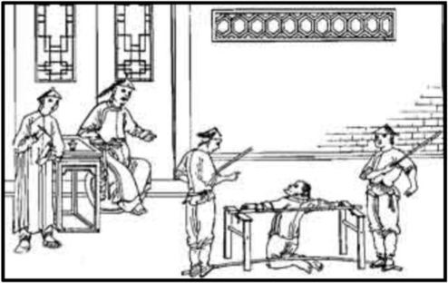
Taoismus a legismus

Slide 7
Shiji 63 (Laozi Han Fei lie zhuan):
太史公曰：老子所貴道，虛無，因應變化於無為，故著書辭稱微妙難識。莊子散道德，放論，要亦歸之自然。申子卑卑，施之於名實。韓子引繩墨，切事情，明是非，其極慘礉少恩。皆原於道德之意，而老子深遠矣。
Velký historik praví: Laozi uznával cestu (dao), nenaplněnost, vycházení vstříc proměnám a nekonání. Proto se tomu, co napsal, říká jemné a těžko poznatelné. Zhuangzi se rozešel s dao a de, rezignoval na výklady, za hlavní měl návrat k tomu, co je samo od sebe. Shen Buhai byl pokorný, věnoval se jen pojmenováním a jejich náplni. Han Feizi se řídil podle provazu a míry, vymezoval úkoly a situace, objasňoval správné a špatné, v důsledku byl ale krutý a bez soucitu. Všichni původně vycházeli z dao a de, ale Laozi v tom šel zdaleka nejdále.

Slide 8
Text Lao-c‘ 老子 (též Tao-te-ťing 道德經)
2 knihy, 81 kapitol (Dao jing 1-37, De jing 38-81), částečně ve verších
Pojmy dao 道, de 德, wu 無, wu wei 無為, zi ran 自然, pu 樸
vrstva ‚mudrosloví‘
vrstva kosmologická
vrstva ‚legistická‘ – umění vládnout
Výchozí dochovaná edice: Wang Biho komentář (3. stol n.l.), za Tangů komentář Heshang gong (legend. 2. stol. př.n.l.), vykopané rukopisy (Mawangdui, Guodian, Shangbo)

Slide 9
Bambusové proužky z Guodian, po vyčištění od bahna a před konzervací

Slide 10
Bambusové proužky naložené v konzervačním roztoku – ukázka Chuského písma (rukopis Heng Xian ze sbírky Šanghajského muzea)

Slide 11
Ukázka svázání bambusových proužků do jednoho „spisu“ (pian 篇) – Hanský text

Slide 12
Hedvábné svitky (juan 卷) – Mawangduiský rukopis Laozi (Tao-te-ťing)

Slide 13
Tao-te-ťing - problém překladu
Kapitola 3
…
是以聖人之治，
虛其心，
實其腹，
弱其志，
強其骨。
常使民無知無欲。
使夫知者不敢為也。
(Berta Krebsová, 1997)
Proto: vládne-li moudrý,
vyprazdňuje srdce lidí
a naplňuje jejich mysl;
oslabuje ctižádost lidí
a zpevňuje jejich páteř.
Bez ustání usiluje,
aby lidé byli bez chtivosti a zchytralosti;
stará se,
aby ti, kdož jsou zchytralí,
se neodvážili zasahovat.
(David Sehnal, 2013)
A tak, když vládli nanejvýš moudří mužové,
Vyprazdňovali lidu mysl,
a naplňovali jeho břicho,
oslabovali jeho ambice
a posilovali jeho kosti.
Působili tak,
aby lid byl v nevědomosti a bez tužeb a
aby ti, kdo přece jen vědí, se neodvážili jednat

Slide 14
Tao-te-ťing – kosmologické motivy
Laozi 42
道生一，一生二，二生三，三生萬物。
Tao plodí jedno, jedno plodí dvě, dvě plodí tři, tři plodí deset tisíc věcí.
Laozi 40
反者道之動；弱者道之用。天下萬物生於有，有生於無。
Návrat je to, jak se tao pohybuje, slabost je to, jak tao působí. Deset tisíc věcí v podnebesí se rodí ze jsoucího. Jsoucí se rodí z nejsoucího.
Laozi 25
有物混成，先天地生。寂兮寥兮，獨立不改，周行而不殆，可以為天下母。吾不知其名，字之曰道，強為之名曰大。
Je tu něco, co vyvstává nerozlišené, co tu bylo dříve než nebe a země. Pusté a temné. Stojí samo o sobě a nemění se. Pohybuje se v kruhu a nikdy nekončí. Můžeme to považovat za matku všech věcí. Jeho jméno neznáme, ale dáváme mu uctivé označení tao. Pokud jsme nuceni to pojmenovat, říkáme tomu „velké“.

Slide 15
Tao-te-ťing – „taoistické“ motivy
Laozi 1
無名天地之始；有名萬物之母。
To, co nemá jméno, je počátkem nebe a země. To, co má jméno, je matkou deseti tisíc věcí.
Laozi 29
將欲取天下而為之，吾見其不得已。天下神器，不可為也，為者敗之，執者失之。
„Kdo chce získat podnebesí tím, že o to usiluje (jedná za tím účelem), dle mého mínění nemůže uspět. Podnebesí je posvátná věc (nádoba), nelze s ní nakládat za nějakým účelem. Kdo s ní nakládá, zničí ji, kdo ji chce vzít, ztratí ji.

Slide 16
„Legistické“ motivy
Laozi 36
魚不可脫於淵，國之利器不可以示人。
„Ryba se nemá vytahovat z tůně, ostré nástroje státu se nemají ukazovat lidem.“
Laozi 3
是以聖人之治，虛其心，實其腹，弱其志，強其骨。常使民無知無欲。使夫知者不敢為也。
„Proto když vládne moudrý muž, vyprazdňuje lidu mysl a naplňuje jeho břicho, oslabuje jeho vůli a posiluje jeho kosti. Stará se o to, aby lid nic nevěděl a po ničem netoužil. A kdyby náhodou věděl, aby se neodvážil jednat.“
Laozi 57
天下多忌諱，而民彌貧；民多利器，國家滋昏；人多伎巧，奇物滋起；法令滋彰，盜賊多有
„Čím více je ve světě zákazů a zápovědí, tím je lid chudší. Čím více je mezi lidem užitečných nástrojů, tím je lid zmatenější. Čím jsou lidé vynalézavější a šikovnější, tím více se objevuje výmyslů a výstředností. Čím více je zákonů a nařízení, tím více je zlodějů a lupičů.“

Slide 17
Legismus 法家 (Fa ťia)
Shang Yang (Šang Jang) 商鞅 (390-338)
Shen Buhai (Šen Pu-chaj)
申不害 (ca 400–337)
Han Feizi (Chan Fej-c‘)
韓非子 (280-233)

Slide 18
Shang Yang (4th cent. BC)
禮法以時而定，制令各順其宜，兵甲器備各便其用。
Obřady a pravidla se stanovují v závislosti na době, sytém nařízení a příkazy se vydávají podle potřeby, zbraně, zbroj, nástroje a vybavení se řídí podle toho, k čemu jsou určeny.
非所與論於法之外也。… 故知者作法，而愚者制焉；賢者更禮，而不肖者拘焉。
...ovšem nelze s nimi (s prostými lidmi) hovořit o ničem, co se vymyká pravidlům… Proto vědoucí člověk vytváří pravidla, zatímco hloupý je jimi omezován. Moudrý muž přizpůsobuje obřady, zatímco nehodný jim podléhá.

Slide 19
Shen Buhai (4th cent. BC)
名者，天地之綱，聖人之符。張天地之綱，用聖人之符，則萬物之情無所逃之矣。
Jména tvoří základní osnovu nebe a země, pro moudrého muže jsou něco jako vrubovky. Když máme nataženou osnovu nebe a země a vrubovky moudrého muže, není na světě nic, co by nám mohlo uniknout.
名自名也，事自定也。是以有道者因名而正之，隨事而定之也。
Jména se sama určují, úkoly se samy ustanovují. Proto ten, kdo následuje tao, uspořádává jména podle toho, jak k němu přicházejí, stanovuje si úkoly podle toho, jak vyvstávají.

Slide 20
Shen Buhai
昔者堯之治天下也以名。其名正，則天下治。桀之治天下也，亦以名，其名倚，而天下亂。是以聖人貴名之正也。
V dávných dobách vládl světu bájný Jao pomocí jmen. Jeho jména byla správná, a proto bylo podnebesí v pořádku. Tyran Ťie také vládl světu pomocí jmen. Ale jeho jména byla pokřivená, a proto v podnebesí zavládl chaos. Proto si moudrý muž cení správnosti jmen.
Konfucius, Hovory
子曰：「為政以德，譬如北辰，居其所而眾星共之。」
Mistr řekl: „Ten, kdo řídí podnebesí pomocí ctnosti te, může být přirovnán k Polárce, která zůstává na místě, zatímco se kolem ní všechny ostatní hvězdy točí.“

Slide 21
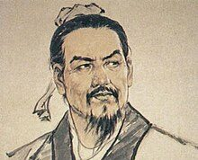
Chan Fej-c‘ 韓非子
(280-233 př.n.l.)
Souvislý esejistický text, patrně převážně od jednoho autora
- pojmy: fa 法 (způsob, metoda, zákon), šu 術 (technika, dovednost), š‘ 势 (strategická výhoda, moc vyplývající z postavení), li 理 (princip, pravidelnost),
Racionalismus: řemeslo, logika, pragmatismus, odklon od tradice
Legistický vládce a stát: jeden svrchovaný vladař, meritokracie, účinný státní aparát, tresty a odměny („dvě rukojeti“)
Zacházení s tao: principy li 理 i zákony fa 法 vycházejí z tao 道, i vladař se jím řídí

Slide 22
Role struktur/pravidelností li 理 v uchopování tao 道
HFZ 20, 29
凡物之有形者易裁也，易割也。何以論之？有形則有短長，(...)。短長、大小、方圓、堅脆、輕重、白黑之謂理。理定而物易割也。
„Všechny věci, které mají tvar, lze snadno rozdělit, rozřezat. Jak to lze vyložit? Má-li věc tvar, má i délku, (...). Délka, velikost, hranatost či oblost, pevnost, váha, barva, tomu se říká struktura. Je-li struktura určena, je snadné věci dělit.“
HFZ 20, 25
凡理者，方圓、短長、麤靡、堅脆之分也。故理定而後可得道也。故定理有存亡，有死生，有盛衰。
„Obecně vzato je struktura rozdíl mezi hranatým a oblým, dlouhým a krátkým, tlustým a tenkým, pevným a křehkým. Proto jakmile jsou struktury určeny, pak lze získat dao. Proto v určení struktur spočívá přežití a zkáza, smrt a život, vzestup a pád.“

Slide 23
Taoistické motivy v Hanfeizi
HFZ 20, 23
道者，萬物之所然也，萬理之所稽也。理者，成物之文也；道者，萬物之所以成也。故曰：「道，理之者也。」
„Tao je to, jakým způsobem všechny věci jsou, to, v čem se veškeré jejich struktury sbíhají. Struktury, to jsou pravidelnosti, podle nichž se veškeré věci uskutečňují; tao je to, čím se veškeré věci uskutečňují. Proto se říká: Tao je to, co tomu dává strukturu.“
HFZ 20, 2
上德無為而無不為。
„Ti, kdo mají nejvyšší de, nekonají a není nic, co by nevykonali.“
HFZ 5, 1
故虛靜以待，令名自命也，令事自定也。
„Proto když (prozíravý vládce) zůstává prázdný a klidný, nechává slova, aby se sama přiřkla, nechává úkoly, aby se samy stanovily.“

Slide 24
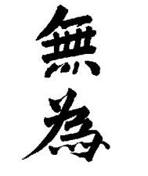
wu wei 無為
Laozi 47
是以聖人不行而知，不見而名，不為而成。
„To je, proč moudrý ví, aniž by někam šel, má jasno, aniž by viděl, uspěje, aniž by konal.“
HFZ 21, 18:
隨時以舉事，因資而立功，用萬物之能而獲利其上，故曰：「不為而成。」
„Pouští se do věcí v příhodnou dobu, staví výsledek na dostupných zdrojích a využívá potenciál všech věcí, a pak z nich má zisk. Proto se říká: Nekoná a dosahuje úspěchu.“

Slide 25
Taoismus v. legismus?
fa 法
Důraz na předvídatelnost, osvědčené postupy (fang 方), techniky (šu 術), měřidla (tu 度), pravidelnosti (li 理)
Nespoléhat u lidí na vzdělání, kultivovanost, sladění, tradiční hodnoty, ale mechanicky ovládat pomocí trestů a odměn (dvě rukojeti)
Jediný skutečný subjekt je svrchovaný vládce, ostatní pouze plní úkoly (rozbití rodového systému, základ meritokracie)
Vládce určuje tao, jeho te vychází ze svrchovaného postavení (strategická výhoda – š‘ 勢)
tao 道
Důraz na neustálý pohyb, proměnu a neurčenost (wu ming 無名, wu jou 無有)
Pokud bylo v minulosti něco správně, bylo to proto, že vládci měli blíž k přirozenému běhu věcí
Subjektem je ten, kdo se rozhoduje v souladu s dao (wu wej 無為). Kdo jedná z pozice izolovaného jednotlivce (wej為), je pouze „věcí mezi věcmi“, podléhá zákonitostem věcí.
Subjekt je „jedním“ s tao, a proto může být zdrojem (spolučinitelem) světového dění

Slide 26
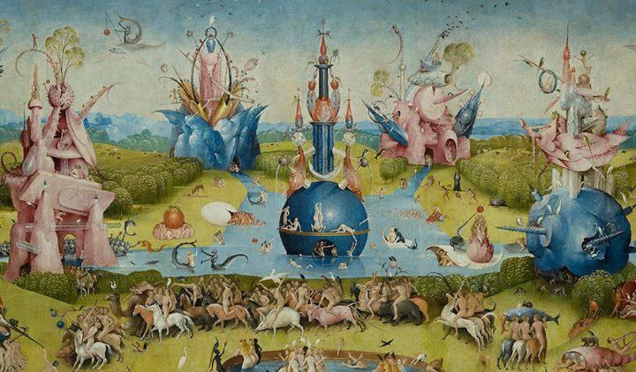
Text Čuang-c‘ 莊子
(jádro 300 - 250 př.n.l.)
7 „vnitřních“ kapitol, 15 „vnějších“ kapitol a 11 „různých kapitol“,
různorodý spis (anekdoty, bajky, úvahy, eseje, logická pojednání…)
humor a nadsázka, imaginace
hra s řečí a logikou, paradox, relativita, neuchopitelnost tao 道
Dochovaná verze: komentář Guo Xiang (3.-4.st.př.n.l.) 33 kapitol, starší Liu Xiang (2.st.BC) 52 kapitol

Slide 27
Zhuangzi 17 (o situovanosti)
S žábou ve studni nelze rozprávět o moři, protože žije zavřená ve své díře. S letními brouky nelze rozprávět o ledu, neboť se nedožijí zimy.
S venkovským nedoukem nelze rozprávět o Tau, neboť je omezený tím, co se naučil.
Zhuangzi 2 (o relativnosti běžných kategorií)
Na světě není nic většího než koneček chloupku z podzimní srsti, zatímco hora Tchaj je maličká. Nikdo nedosáhl delšího věku než dítě, jež zemřelo dříve, než se projevilo, zatímco stařec Pcheng Cu odešel jako mladíček. Nebe a země se zrodily zároveň se mnou, deset tisíc věcí je se mnou jedno.
Pakliže tvoříme jeden celek, cožpak je o tom možné mluvit? Ale když jsem jednou řekl, že jsme jedno, cožpak mohu říkat, že se o tom nedá mluvit? Jedno plus to, co jsem řekl, jsou dohromady dvě. Dvě a jedno jsou tři, a tak dále, že se ani obratný počtář nedopočítá, a což teprve obyčejný člověk! Nuže od ničeho došli jsme přes něco až ke třem, a co teprve začneme-li od něčeho a půjdeme k něčemu dalšímu?! Nechoďme nikam, a tím to skončeme!

Slide 28
Zhuangzi 17 (o situačním vědění)
Mistr Čuang a mistr Chuej se procházeli podél hráze u řeky Chao. Čuang-c’
řekl: „Podívejte, jak se ty bělice svobodně prohánějí ve vodě! To je pro ryby
to pravé potěšení!“
Mistr Chuej na to řekl: „Ale vy přece nejste ryba, tak odkud víte, že to
ryby těší?“
Mistr Čuang-c’: „Vy přece nejste já, odkud tedy víte, že já nevím, co těší
ryby?“
Mistr Chuej: „Já nejsem vy a skutečně o vás nemohu vědět všechno.
Ale stejně tak vy nejste ryba, a nemůžete tudíž vědět, že je to těší.“
Mistr Čuang: „Prosím, vezměme to znovu od začátku. Když jste řekl: ‚Odkud víte, že to ryby těší?’ již jste věděl, že to vím, a ptal jste se na to, odkud
to vím. Nuže, vím to tady odtud, z hráze nad řekou Chao.“

Slide 29
Zhuangzi 13 (o roli řeči)
Tao, jež je lidmi ceněno, je obsaženo v knihách. Knihy nejsou nic jiného než řeč — to tedy znamená, že v řeči je cosi cenného. To, čím je řeč cenná, je její smysl, a to, kam smysl řeči míří, nelze slovy plně vyjádřit. Lidé však si cení pouze slov a uchovávají knihy. Já však, přestože ostatní si jich cení, nepovažuji tyto věci za vzácné, neboť lidé jim připisují cenu kvůli tomu, co není jejich pravou hodnotou.

Slide 30
Zhuangzi 3 - ‚Bourání býčka‘ (o správném jednání)
Kuchař Ting boural býčka pro prince Wen-chueje — jak se ho dotýkal rukou, opíral se o něj ramenem, šlapal na něj a přiklekával, svištění nože a praskání stahované kůže a masa odlupovaného od kostí společně vytvářely harmonii stejně dokonalou, jako je Tanec morušového háje či obřadní skladba Ťing-šou.
Princ Wen-chuej řekl: „Ach, to je úžasné! To je nejspíše vrcholné umění!“
Kuchař Ting odložil nůž a odpověděl: „Váš služebník cele následuje Tao, to je mnohem dokonalejší než jakékoli umění. Když jsem začal bourat býčky, neviděl jsem před sebou nic jiného, než celé zvíře. Po třech letech jsem se však přestal dívat na celé zvíře. A dnes již se vůbec neřídím očima, ale jen duchovním (shen 神) zrakem. Duch svobodně pokračuje tam, kde smyslové poznání přestává.
Řídím se přirozenými liniemi (li 理), nůž vjíždí mezi klouby, nechává se vést hlavními spoji a jde svou přirozenou cestou. Míjí šlachy a vazy, o kostech ani nemluvě! (…) Mezi klouby jsou totiž mezery a nůž v podstatě není tlustý. Pronikat do mezer tím, co není tlusté, znamená mít dostatek místa pro pohybující se čepel. Proto je čepel mého nože stále stejně nabroušená i po devatenácti letech. (…)
Princ Wen-chuej zvolal: „Výborně! Poslouchal jsem slova kuchaře Tinga a naučil jsem se, jak pěstovat životní princip!““

Slide 31
Zhuangzi 2 - ‚Zhuangzi nebo motýl‘ (o proměnlivosti vztažných rámců)
Kdysi se Čuang Čouovi zdálo, že je motýlem. Jak radostné a bezstarostné
je být motýlem! Měl pocit naprosté svobody, kdepak by věděl o nějakém
Čuang Čouovi! Náhle se probudil a celý zkoprněl — vždyť on je Čou.
A teď neví, zdálo se Čouovi, že je motýlem, nebo se zdá motýlovi, že je
Čouem? Mezi Čouem a motýlem musí přece být rozdíl! Tomu se říká
proměnlivost věcí.
(…)
Když se nám něco zdá, nevíme, že je to sen, dokonce se můžeme pokoušet ve snu vyložit svůj vlastní sen, a teprve když se probudíme, zjistíme, že se nám to jen zdálo. A teprve ve chvílích velkého probuzení si uvědomíme, že to vše byl jen velký sen. Hlupáci se však domnívají, že bdí a vše jasně chápou. Vladaři a pastýři lidu — jak jsou zabednění!

